Slide 1
Сбор устойчивых событий в системе SIEM
Якобсон Екатерины Максимовны

Slide 2
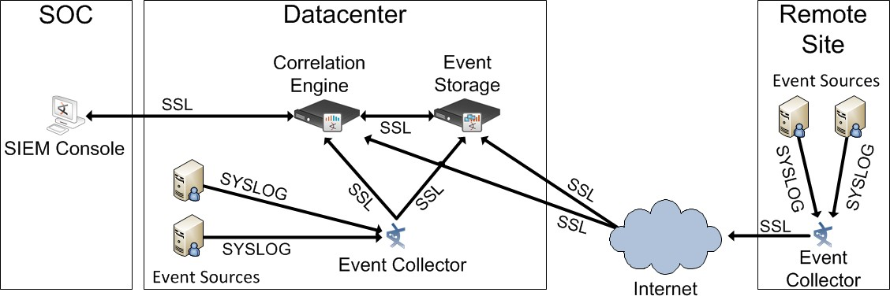
Эталонная архитектура siem

Slide 3
Правила корреляции
Изменение данных пользователя
Атака методом перебора (brute force)
Вход в систему методом перебора
Автоудаление учётной записи
Дополнительная принудительная проверка
Сверка атрибутов и несоответствий
Счёт количества неудачных попыток и устранение белых списков
Удаление учётной записи в течение 48 часов

Slide 4
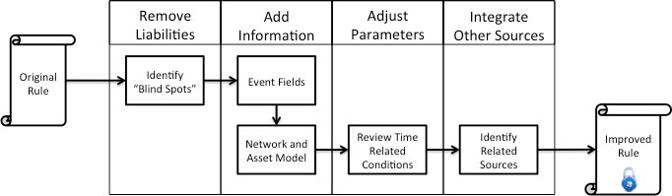
Улучшение правил корреляции

Slide 5
Результат стр. 69
Rule | Improves | Output | Score
№1 | N/A | Username reference should be complemented with network information: Line 2: NE(event1.sourceUserName,IdMAccount);And; Warning - Account verifications should rely on the asset model Warning - The rule does not use multiple event sources | 9
№2 | N/A | Possible loophole in active list exceptions: Line 6: "Not" InActiveList(Brute_Force.sourceAddress, Trusted List);And; Warning - Network conditions should rely on the network model Warning - Account verifications should rely on the asset model Warning - The rule does not use multiple event sources | 12
№3 | N/A | Possible loophole in active list exceptions: Line 2: "Not" InActiveList(Auth_Fail.sourceAddress, Trusted List);And; Warning - The rule does not use multiple event sources | 10
№4 | N/A | Warning - Account verifications should rely on the asset model Warning - The rule does not use multiple event sources | 6
№5 | №1 | Warning - Network conditions should rely on the network model Warning - Account verifications should rely on the asset model Warning - The rule does not use multiple event sources | 7
№6 | №5 | Warning - The rule does not use multiple event sources | 5
№7 | №2 | Warning - Account verifications should rely on the asset model Warning - The rule does not use multiple event sources | 6
№8 | №4 | Warning - Account verifications should rely on the asset model Warning - The rule does not use multiple event sources | 6
№9 | №6 | Warning - The rule could be impacted by out-of-order events | 2
№10 | №9 |  | 0

Slide 6
Итоги
Корреляция может помочь снизить количество ложных срабатываний в SIEM системах
Она позволяет связывать различные события и данные, что позволяет выявлять скрытые угрозы и предотвращать атаки
Настроила систему на автоматическое определение и блокирование атак, используя данные о предыдущих инцидентах и известных уязвимостях
Корреляция может помочь в обнаружении внутренних угроз. Например, если система обнаруживает несколько событий, которые связаны с конкретным пользователем или группой пользователей, то корреляция может помочь определить, являются ли эти события нормальными для данного пользователя или представляют угрозу для безопасности системы.

Slide 7


